Slide 1
ANALISIS KEBIJAKAN PAUD INKLUSIF
CHANDRA ASRI WINDARSIH, S.H.,M.Pd.

Slide 2
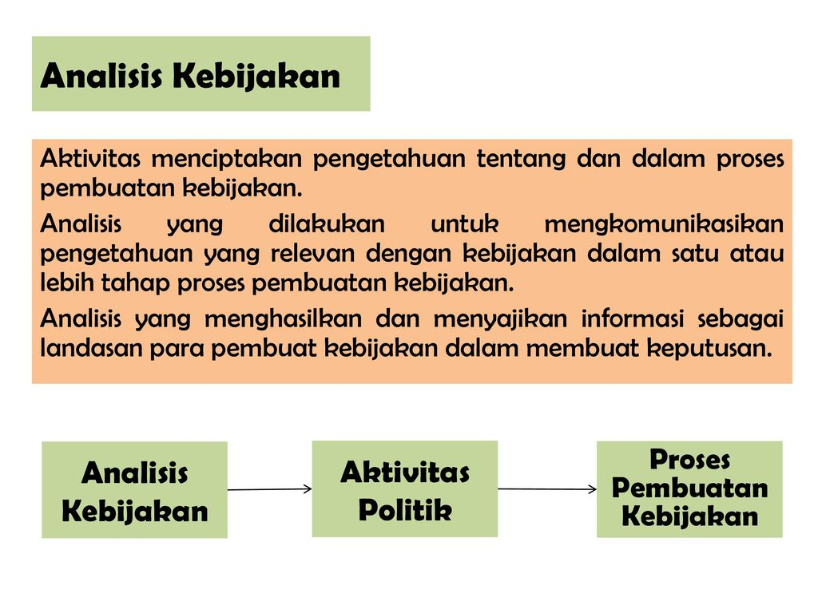

Slide 3
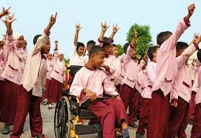
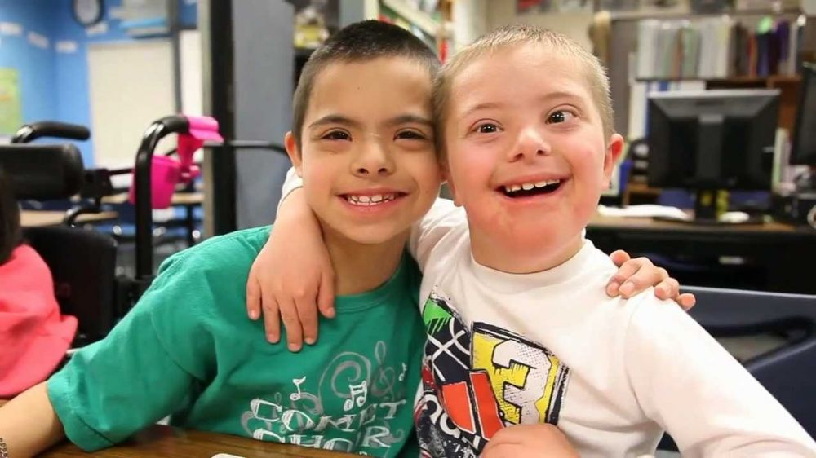
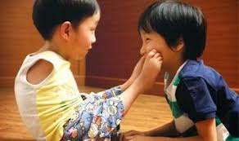
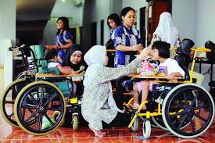

Slide 5
Tahapan kebijakan publik

Slide 8
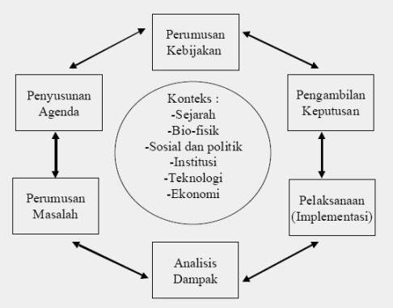

Slide 9
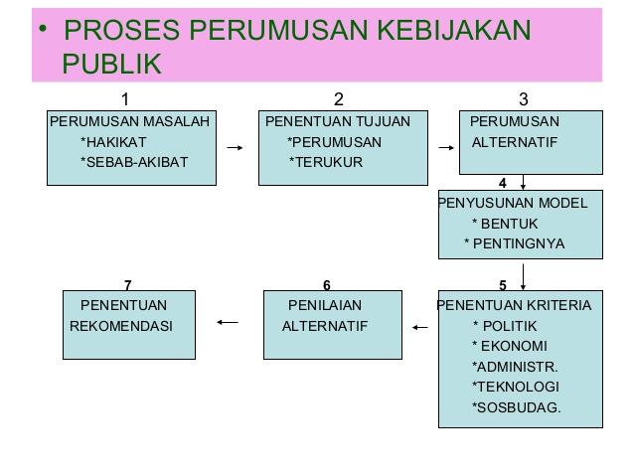

Slide 10
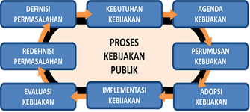

Slide 12
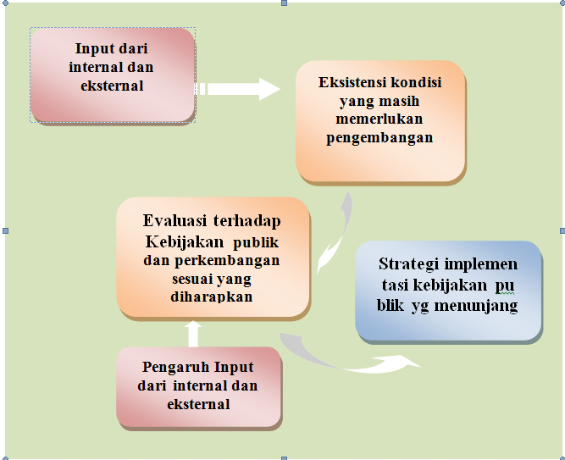

Slide 13
Komitmen yang tinggi dari pelaksana kebijakan akan membuat mereka selalu antusias dalam melaksanakan tugas, wewenang, fungsi, dan tanggung jawab sesuai dengan peraturan yang telah ditetapkan.

Slide 14
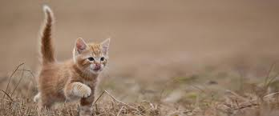
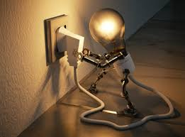
PARADIGMA PENDIDIKAN INDONESIA DALAM UU
PENDIDIKAN ANAK NORMAL (RATA2)
PENDIDIKAN ANAK BERKELAIAN (BERKEKURANGAN) --- SLB
PENDIDIKAN ANAK BERKELEBIHAN/ BERKEMAMPUAN LEBIH
PENDIDIKAN LAYANAN KHUSUS (PLK), ANAK-ANAK BERMASALAH

Slide 15
PARADIGMA PENDIDIKAN INKLUSIF
KESAMAAN HAK DAN NILAI SBG DASAR KEBIJAKAN PENDIDIKAN DAN SOSIAL MASYARAKAT MODERN (EQUITY)
PENDIDIKAN YANG TIDAK TERBATAS PADA TEMPAT, TETAPI LEBIH MENGHARGAI KEANEKARAGAMAN, HAK, MARTABAT, KEBUTUHAN INFDIVIDU, PERENCANAAN, TANGGUNGJAWAB KOLEKTIF, PENGEMBANGAN PROFESIONAL DAN MENDAPAT KESEMPATAN YANG SAMA
PENDIDIKAN YANG MENCIPTAKAN KESEMPATAN KEPADA SEMUA PESERTA DIDIK UNTUK BEKERJASAMA, MENGGALI KEMAMPUAN, KETERAMPILAN DAN ASPIRASI PESERTA DIDIK YANG BERBEDA AGAR DAPAT DITINGKATKAN KETIKA MEREKA BEKERJA SAMA DALAM SATU WADAH SECARA KOLABORATIF

Slide 16
PARADIGMA PENDIDIKAN INKLUSIF
PENDIDIKAN YANG MEMUNGKINKAN SEMUA PESERTA DIDIK DAPAT BERPARTISIPASI PENUH DALAM BERKARYA DAN BERKEHIDUPAN SESUAI KEBUTUHAN MEREKA
PENDIDIKAN SEBAGAI PROSES YANG MERUNTUHKAN HAMBATAN UNTUK BELAJAR, DAN PARTISIPASI UNTUK SEMUA PESERTA DIDIK UNTUK BELAJAR. DI SISI LAIN, ADALAH KECENDERUNGAN UNTUK MENYINGKIRKAN PERBEDAAN
PENDIDIKAN BAGI ANAK BANGSA SECARA KEBHINEKAAN BAIK RERATA, YANG BERKELEBIHAN DAN ATAU YANG BERKEKURANGAN (CACAT, AUTIS, HYPER, IQ DI ATAS RATA-RATA 120, DSB)

Slide 17
Pendidikan Inklusif merupakan pendekatan strategis untuk mencapai target pendidikan untuk semua (education for all) dan pendekatan multicultural
PRINSIP PENERAPANNYA

Slide 18
Pendidikan inklusif perlu diterapkan peraturan yang fleksibel ke dalam sistem lokal sehingga memasukkan peserta didik yang terpinggirkan untuk dapat mengecap pendidikan yang wajar

Slide 19
Terima Kasih

